Slide 1
Vícios
Por Dave Batty
Teen Challenge Staff Training Course T507.02
iTeenChallenge.org

Slide 2
1. A história do Desafio Jovem lidando com vícios
a. Tratamento de drogados 50 anos atrás quando o DJ começou - sem muita esperança para a cura
b. A solução baseada na Fé não é largamente aceita por profissionais em tratamento de drogados

Slide 3
2. Definição de “vício”
Dependência química (vício) é o processo de uso químico progressivo para satisfazer necessidades da vida –Jeffrey VanVonderan
“Não me deixarei dominar por nada.” 1 Coríntios 6:12

Slide 4
3. Problemas controladores de vida, não só vício em drogas, causam dano
Falsas crenças/ ilusão/ negação
Vícios paralelos
Sintomas vs Raízes dos problemas
Dano profundo proveniente de abuso e negligência

Slide 5
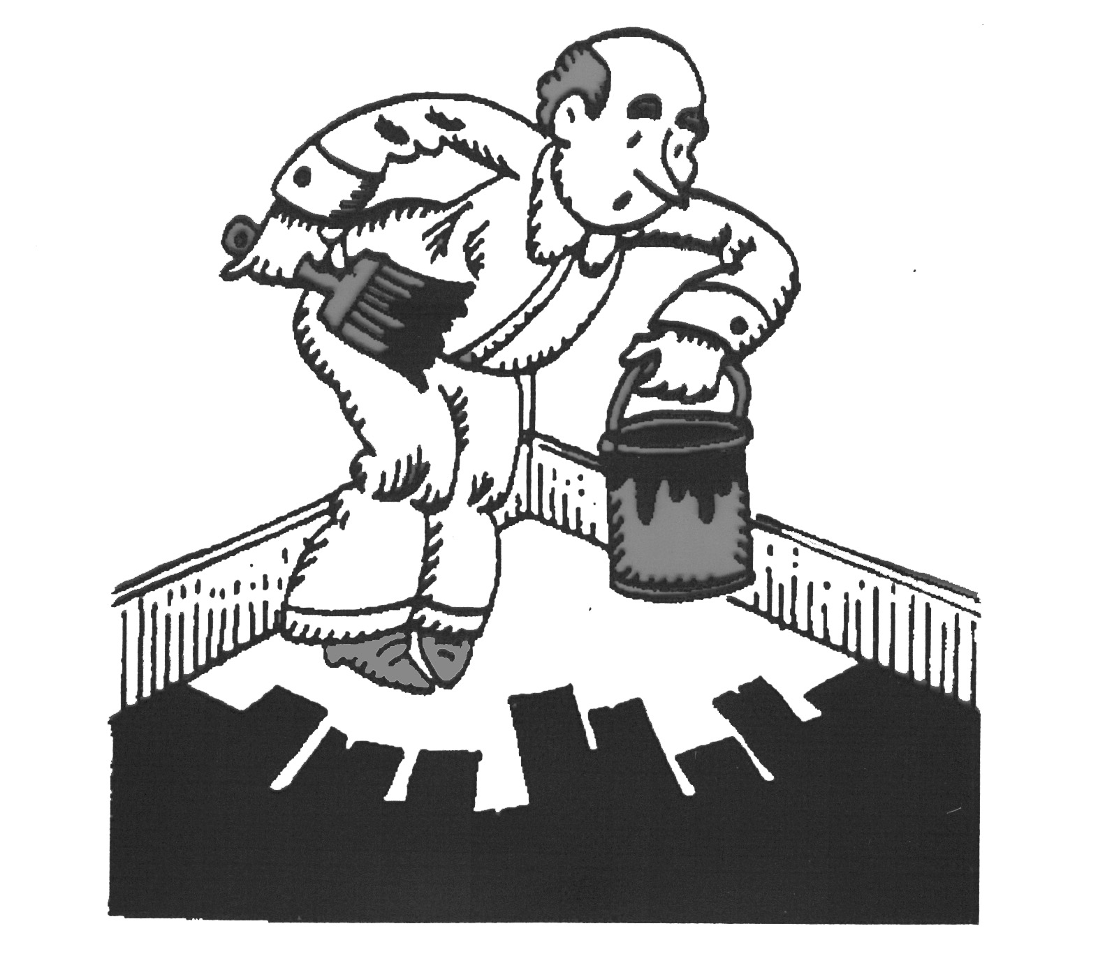
Como “se é pego” por um vício?

Slide 6
4. Quatro estágios do vício
A. Experimentação Sensações:
Alto
Normal
Baixo

Slide 7
4. Quatro estágios do vício
B.Uso Social Sensações:
Alto
Normal
Baixo

Slide 8
4. Quatro estágios do vício
Abuso nocivo (preocupação diária) Sensações:
Alto
Normal
Baixo

Slide 9
4. Quatro estágios do vício
Uso para se sentir normal Sensações:
Alto
Normal
Baixo

Slide 10
4. Quatro estágios do vício
Experimentação
Uso Social
Abuso nocivo (preocupação diária)
Uso para se sentir normal

Slide 11
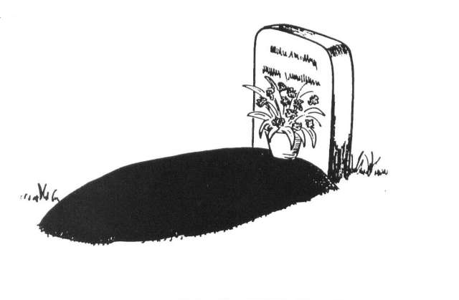
5. O vício é a morte em prestações

Slide 12
6. Qual é o processo da verdadeira mudança?
viciado
>> ex-viciado
>> não viciado
Mudança real envolve transformação em toda a sua vida, não apenas sair das drogas.

Slide 13
7. Quais são as chaves para vencer um vício?
Relacionamento com Jesus
Renovar continuamente sua mente
“despir-se” da velha maneira de viver “vestir-se” da nova maneira de viver

Slide 14
7. Quais são as chaves para vencer um vício?
Dependência de Deus é o processo progressivo de voltar-se para Deus afim de satisfazer suas necessidades.

Slide 15
8. Questões para discussão

Slide 16
www.Globaltc.org www.iTeenChallenge.org

